Slide 1
Дидактическая игра «Слово» по теме «Подготовка к ВПР»
География
6-7 классы
Р
Е
С
У
Р
С
Ы

Slide 2
Правила
Определить изображение (фотография, карта с маршрутом, контур страны, климатограмма, схема природного процесса, контур острова), которое соответствует ключевому слову/словосочетанию, расположенному в центре игрового поля (слайда).
Щёлкнуть по соответствующей картинке.
Если ответ верный, то произойдет переход к новому игровому полю (слайду).
Если ответ неверный, то картинка исчезнет.

Slide 3
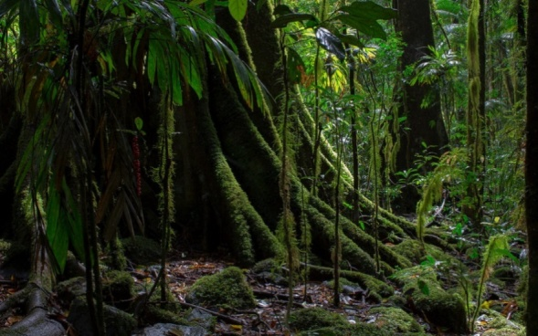
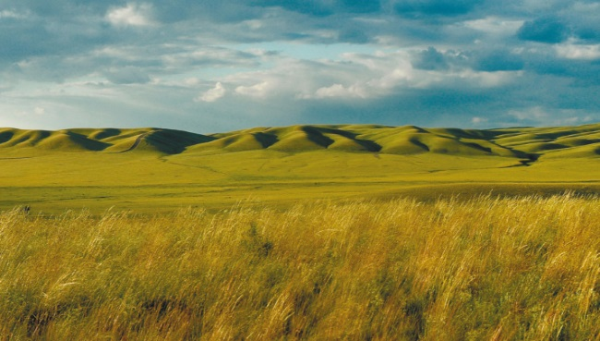
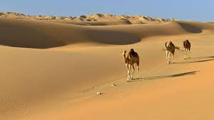
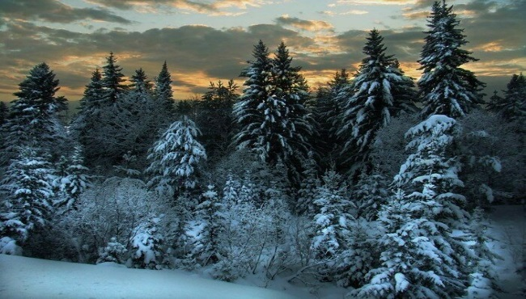
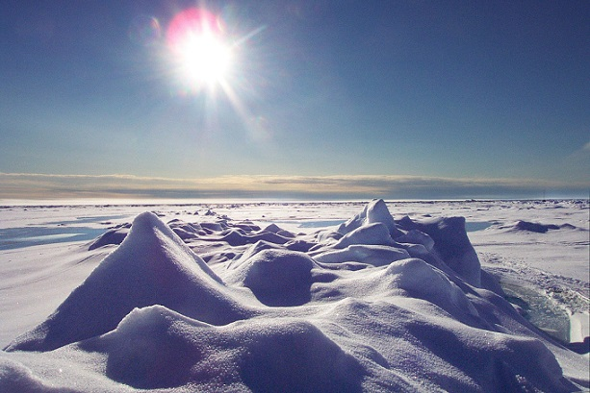
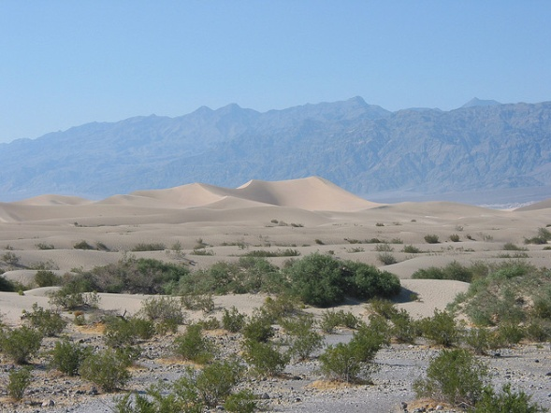
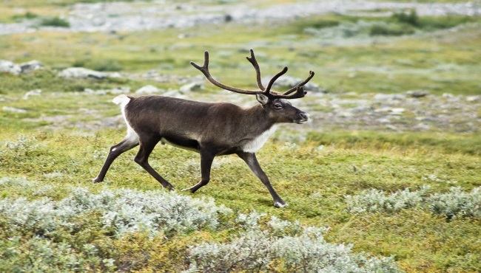
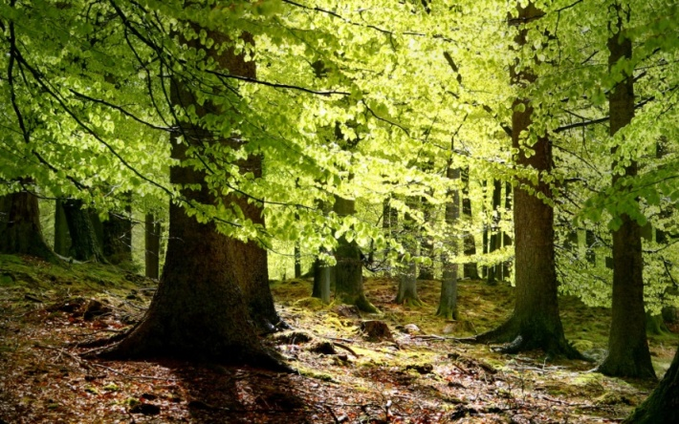
Степи

Slide 4
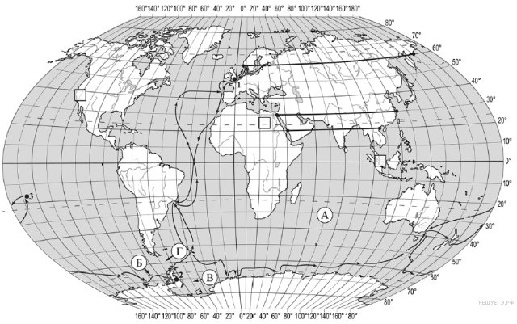
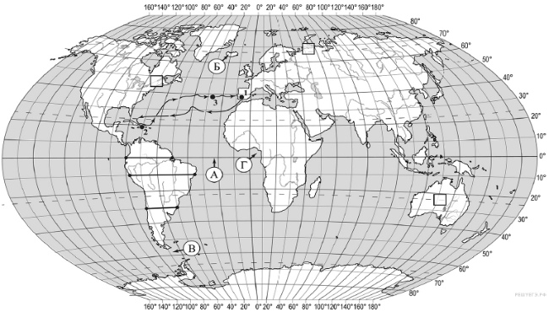
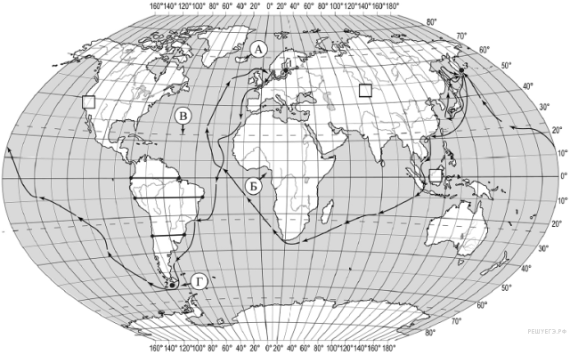
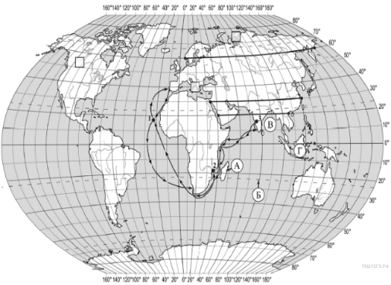
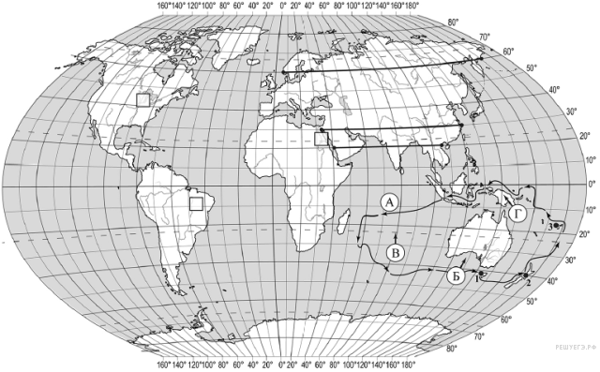
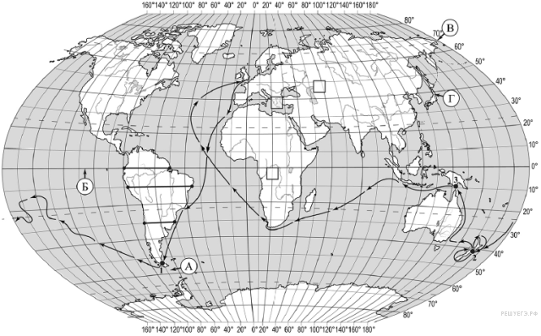
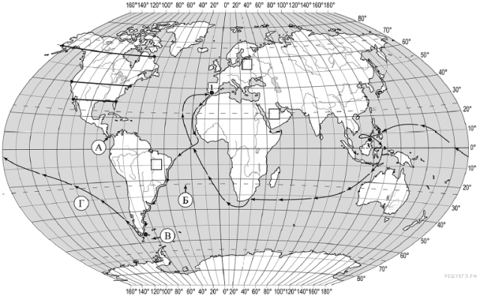
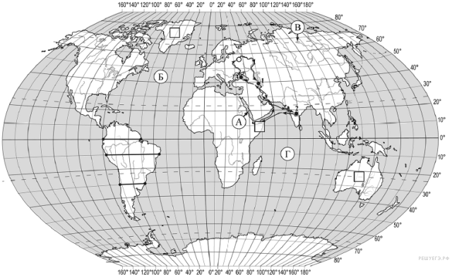
Васко
да Гама

Slide 5
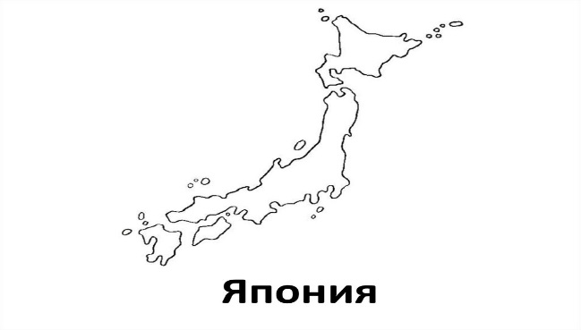
Германия

Slide 6
Тропический пояс

Slide 7
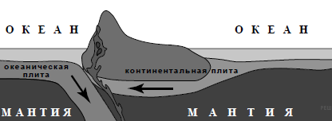
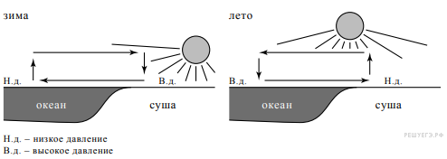
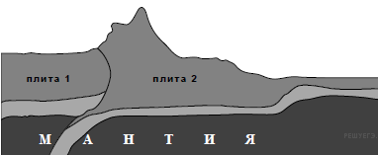
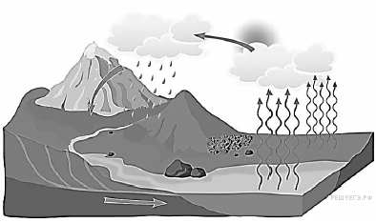
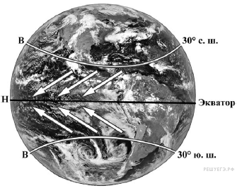
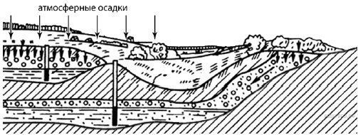
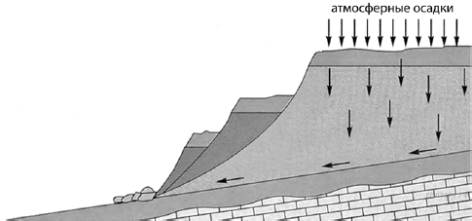
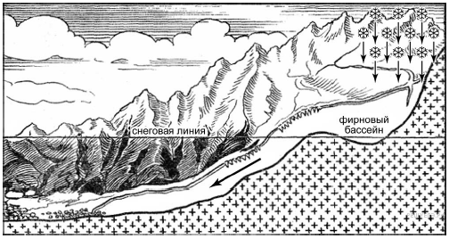
Образование оползня

Slide 8
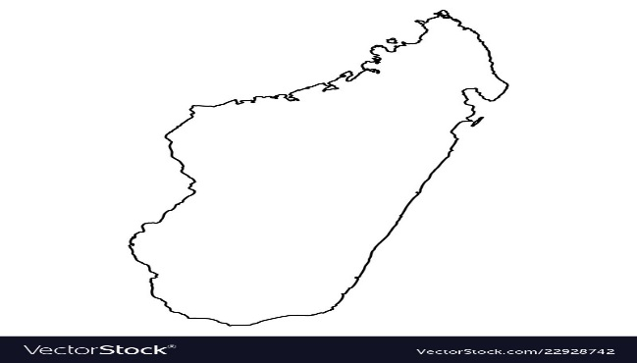
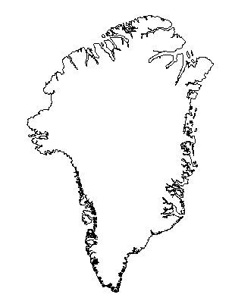
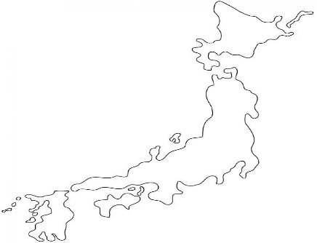
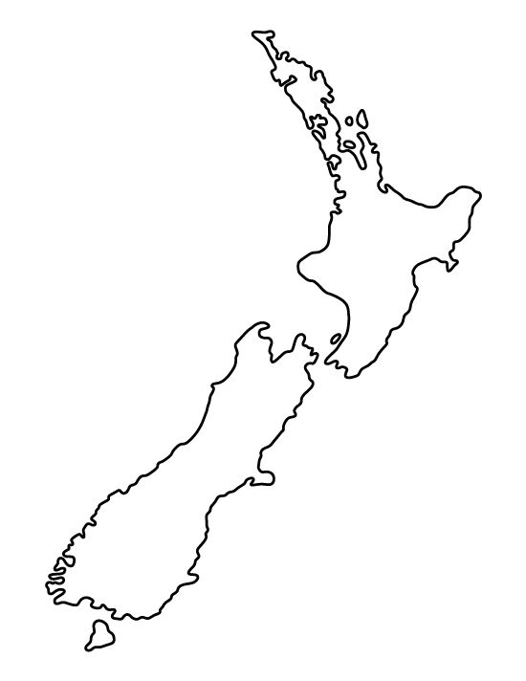
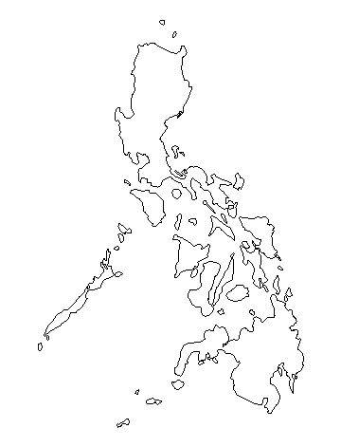
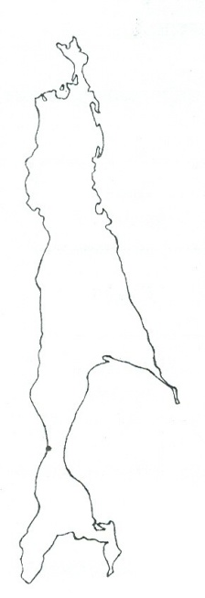
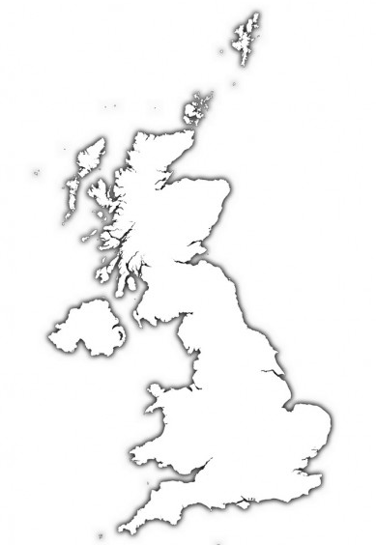
о. Сахалин

Slide 9
Италия

Slide 11
Ресурсы
http://cogitoplanet.com/2016/02/rossiya-zimnyaya-tajga-foto/
http://www.winstein.org/publ/1-1-0-4073
https://karatu.ru/ekvatorialnye-lesa-afriki/
https://ecoportal.info/problemy-arkticheskix-pustyn/
http://medicinalplants.ru/forestplants/hirlforest/
https://webmandry.com/prirodnaya-zona-polupustyn-harakteristika-geograficheskoe-polozhenie-klimat-i-pochvy-polupustyni-foto-kartinki/
https://www.google.com/search?q=%D1%81%D0%B0%D1%85%D0%B0%D1%80%D0%B0&source=lnms&tbm=isch&sa=X&ved=2ahUKEwi_gcmn6sfuAhVt-SoKHWmCC18Q_AUoAnoECAwQBA&biw=1024&bih=657
https://www.rgo.ru/ru/article/den-stepi
https://geo7-vpr.sdamgia.ru/problem?id=581
https://geo7-vpr.sdamgia.ru/problem?id=725
https://geo7-vpr.sdamgia.ru/problem?id=917
https://geo7-vpr.sdamgia.ru/problem?id=605
https://geo7-vpr.sdamgia.ru/problem?id=677
https://geo7-vpr.sdamgia.ru/problem?id=893
https://geo7-vpr.sdamgia.ru/problem?id=1013
https://geo7-vpr.sdamgia.ru/problem?id=941
https://en.ppt-online.org/570318
https://geo7-vpr.sdamgia.ru/test?theme=8
https://geo7-vpr.sdamgia.ru/problem?id=488
https://geo7-vpr.sdamgia.ru/problem?id=756
https://geo7-vpr.sdamgia.ru/problem?id=780
https://geo7-vpr.sdamgia.ru/problem?id=636
https://geo7-vpr.sdamgia.ru/problem?id=540
https://geo7-vpr.sdamgia.ru/problem?id=732
https://geo7-vpr.sdamgia.ru/problem?id=784
https://geo7-vpr.sdamgia.ru/problem?id=976
https://geo7-vpr.sdamgia.ru/problem?id=928
https://geo7-vpr.sdamgia.ru/problem?id=736
https://geo7-vpr.sdamgia.ru/problem?id=570
https://geo7-vpr.sdamgia.ru/problem?id=544

Slide 12
Ресурсы
https://geo7-vpr.sdamgia.ru/problem?id=7
https://geo7-vpr.sdamgia.ru/problem?id=594
https://znanija.com/task/24969967
https://www.vectorstock.com/royalty-free-vector/map-madagascar-vector-22928742
https://ru.depositphotos.com/stock-photos/%D0%BA%D0%BE%D0%BD%D1%82%D1%83%D1%80%D0%BD%D0%B0%D1%8F-%D0%BA%D0%B0%D1%80%D1%82%D0%B0-%D0%B2%D0%B5%D0%BB%D0%B8%D0%BA%D0%BE%D0%B1%D1%80%D0%B8%D1%82%D0%B0%D0%BD%D0%B8%D0%B8.html
https://schools.look4.net.nz/geography/country_information/outline_maps/greenland
https://www.canstockphoto.ru/%D0%B7%D0%BD%D0%B0%D1%87%D0%BE%D0%BA-%D1%81%D1%82%D0%B8%D0%BB%D1%8C-%D0%BF%D0%BB%D0%B0%D1%82%D1%8C%D0%B5-%D0%BA%D0%BE%D0%BD%D1%82%D1%83%D1%80-%D0%BA%D1%83%D0%B1%D0%B0-55709663.html
https://d-maps.com/carte.php?num_car=24837&lang=ru
https://www.pinterest.ru/pin/731201689484104276/
http://clipart-library.com/clipart/119000.htm
https://pptcloud.ru/templates/history/267242
https://geo6-vpr.sdamgia.ru/problem?id=659
https://geo6-vpr.sdamgia.ru/problem?id=579
https://geo6-vpr.sdamgia.ru/problem?id=781
https://geo6-vpr.sdamgia.ru/problem?id=599
https://vjoy.cc/kartinki-ty-molodets-40-foto/
http://didaktor.ru/

